Slide 1
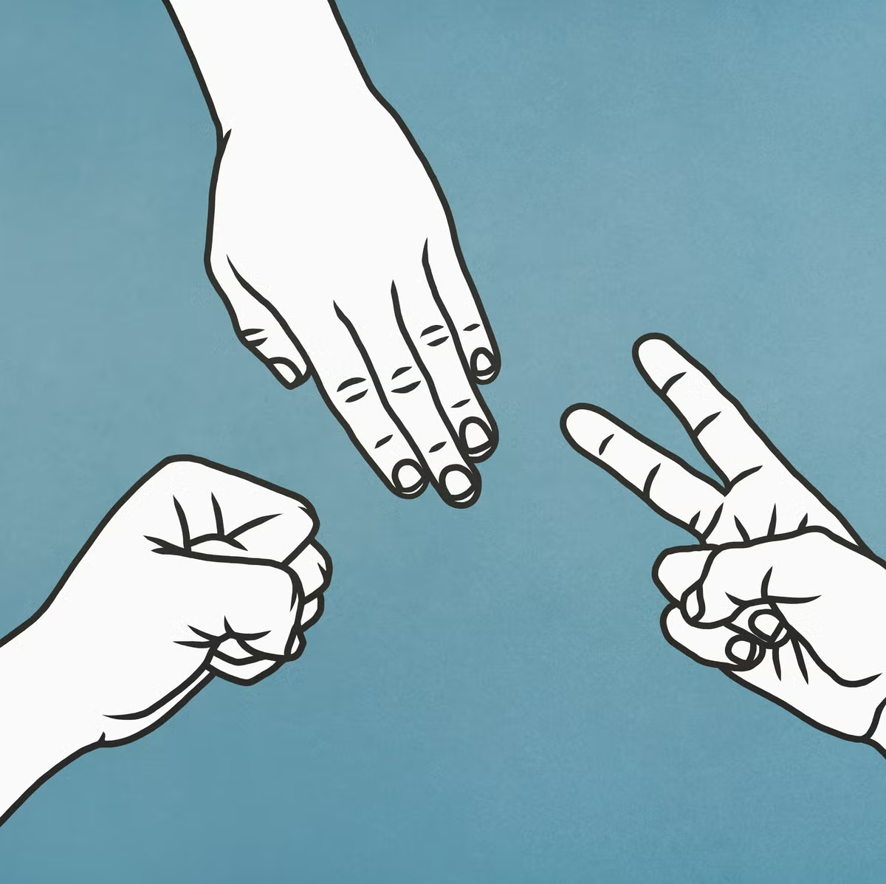

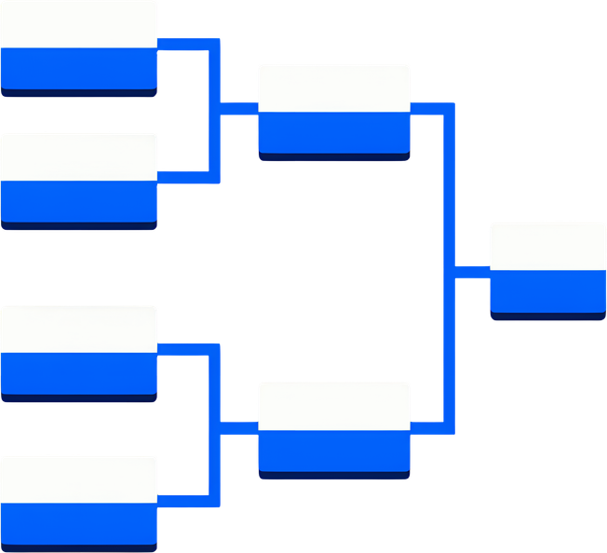


NETWORK APPLICATION:
4 MAN ROCK PAPER SCISSORS TOURNAMENT
Presented by Nattpong Kamseeya

Slide 2
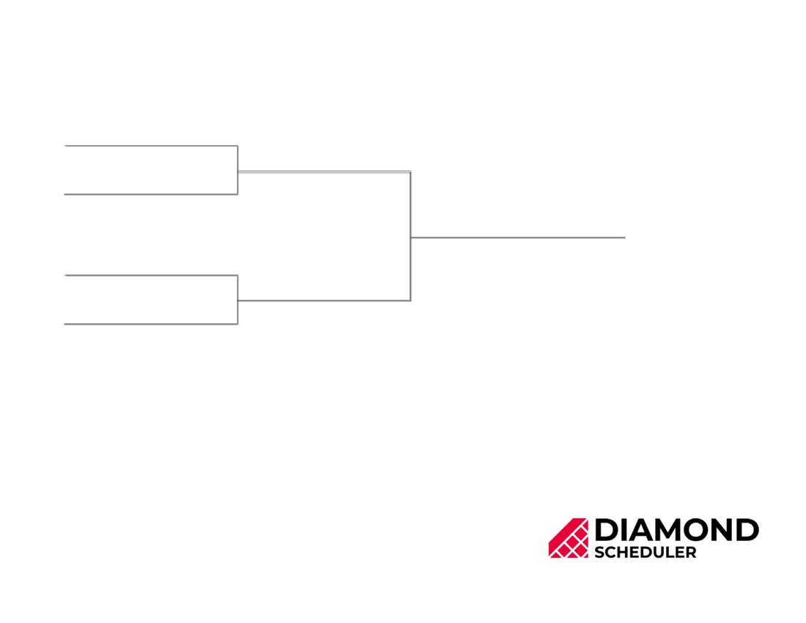




เป็นโปรแกรมอะไร
Page 02
เป็นโปรแกรมเกี่ยวกับการนำ client 4 คนที่เข้าถึง server นี้มาแข่งเป่ายิ้งฉุบกันจนกว่าจะได้ผู้ชนะจาก 4 คนนั้น โดยอย่างแรกจะทำการจับคู่ client เป็น 2 คู่แต่ล่ะคู่จะเป่ายิ้งฉุบกันจนกว่าจะได้ผู้ชนะของคู่นั้น แล้วคู่ชนะจะมาแข่งชิงที่ 1 ส่วนคู่ที่แพ้จะมาแข่งชิงเอาที่ 3

Slide 3
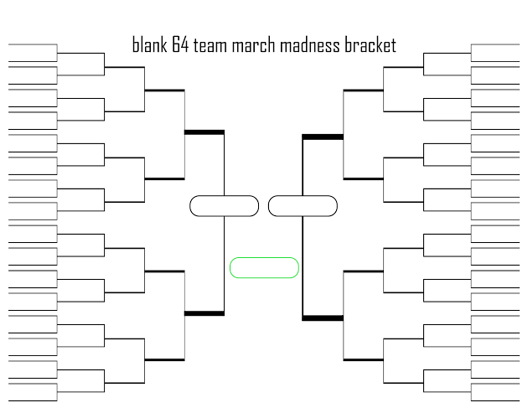

Page 03
จุดประสงค์
โปรแกรมนี้คือจะทำให้เราสามารถจัดสรรงานแข่งใหญ่ที่มีรูปแบบการแข่งแบบ 1 ต่อ 1 แบบออนไลน์ให้สะดวกมากขึ้นโดย และไม่ต้องมีมนุษย์มาตรวจดูทุกการแข่งขันซึ่งอาจเกิด human error

Slide 4
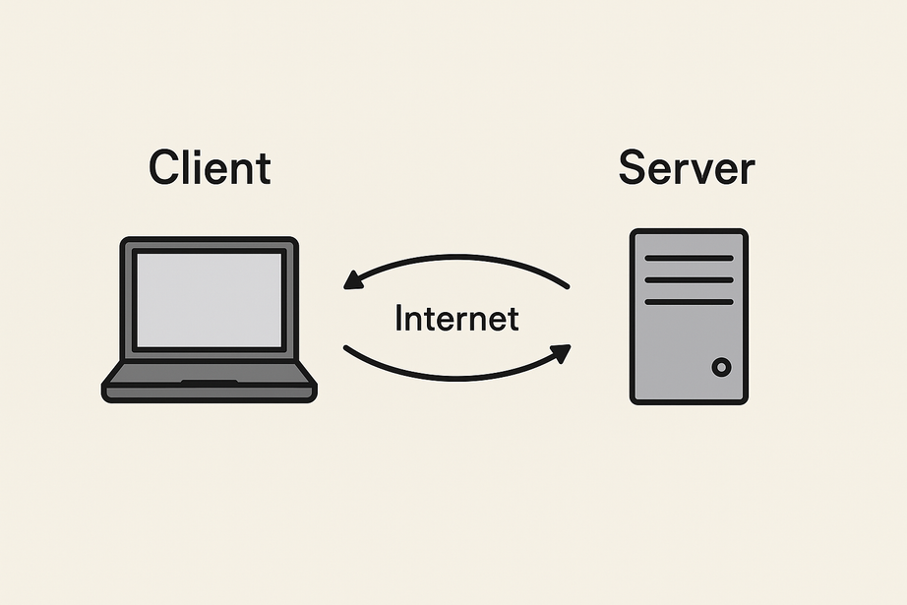
คุณลักษณะ (CHARACTATISTIC)
Page 4
เป็น protocol ประเภท server-client โดย server จะเป็นผู้ทำการจับคู่แข่ง ตัดสิ้นผู้ชนะ ในขณะที่ client นั้นเสมือนผู้แข่งที่ส่งว่าจะออกอะไร ตอนเป่ายิ้งฉุบไปให้ server
01
มีการใช้ threading เพื่อรับรอง input ของแต่ล่ะ client
02

Slide 5
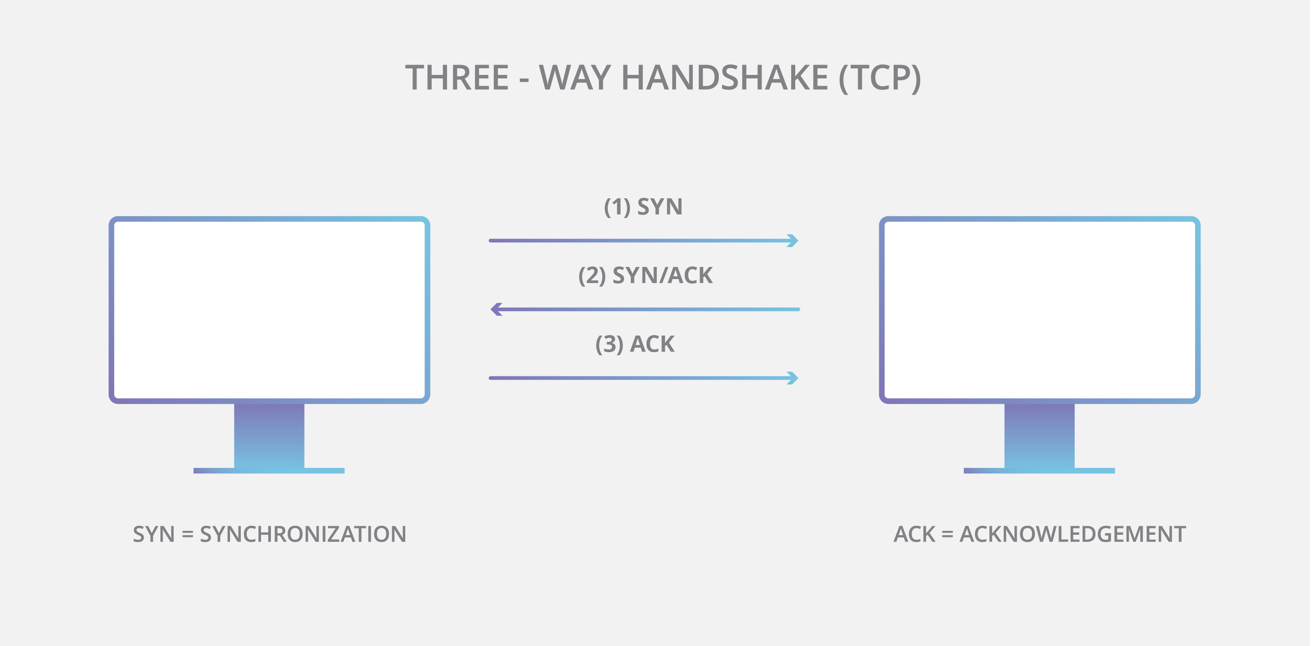
Page 04
WHY TCP
ต้องการข้อมูลที่ส่งมานั้นไม่มีการสูญหาย แม่นยำและตรง และ ข้อดีของ UDP นั้นเช่นความเร็วไม่เหมาะสมกับโปรแกรมนี้

Slide 6
APPLICATION LAYER: REQUEST CLIENT → SERVER
Page 05
JOIN <name> - ส่งชื่อที่ไม่ซ้ำกันไปให้ server เมื่อเข้าถึงสำเร็จสิ้น
START <y/n> - ส่งสถานะว่าพร้อมแข่งเป่ายิ้งฉุบหรือไหม
MOVE <rock | paper | scissors> ส่งไปว่าจะออกอะไร

Slide 7
APPLICATION LAYER: REQUEST SERVER → CLIENT
Page 05
(Status Code, Status Phrase)
(100, CONTINUE) - มี Client ที่ไม่พร้อมแข่งเป่ายิ้งฉุบ จึงยกเลิกการแข่ง
(101, STATUS) - สถานะของเซิร์ฟเวอร์ว่ามีผู้เล่นกี่คน
(200, OK) - Client เข้าถึงเซิร์ฟเวอร์ได้สำเร็จสิ้น
(201, STARTED) - การแข่งขันเริ่มต้น
(220, MATCH) - รอรับ input จากผู้เล่น
(221, TIE) - เป่ายิ้งฉุบเสมอ เล่นอีกรอบ
(222, WIN) - เป่ายิ้งฉุบชนะ
(223, LOSE) - เป่ายิ้งฉุบแพ้
(230, LEADERBOARD) - การแข่งขันจบลง และแสดงลำดับ
(300, PROMPT) - รอรับ input ว่าพร้อมเริ่มไหม
(400, BAD_REQUEST) - input ไม่ถูกต้อง
(403, FORBIDDEN) - Client ไม่สามารถเข้าถึงเซิร์ฟเวอร์ได้สำเร็จสิ้นเพราะเต็มแล้ว
(409, CONFLICT) - ชื่อซ้ำกัน

Slide 8
Page 07
CODE DEMONSTRATION

Slide 9
Page 10
THANK YOU

